Slide 1
Régie de l’Énergie R-4052-2018
Présentation de la preuve AHQ-ARQ
VERSION CAVIARDÉE
Marcel Paul Raymond
28 février 2019

Slide 2
Besoin du Projet? – Besoin de 1000 MW de plus?
HQT:
La fermeture des centrales en 2012 et la baisse de la prévision de la demande de HQD en 2013 pour le Côte-Nord déclenchent le besoin du Projet pour 2018.
Le Projet n’est pas requis pour 2016-2017 ni l’automatisme temporaire RPTC (p. ex. B-0057, p. 8).
En 2017, s’ajoute la centrale Romaine-3 (395 MW) en amont du corridor Manic-Québec.
En 2021, s’ajoutera la centrale Romaine-4 (245 MW) en amont du corridor Manic-Québec (B-0064, pp. 8-9).
En 2018, la prévision de la demande Côte-Nord pour la pointe 2020-2021 (2452 MW) augmente de 100 MW par rapport à la prévision de 2013 (B-0027, p. 15).
→ 395 + 245 – 100 = 540 MW

Slide 3
Besoin du Projet? – Besoin de 1000 MW de plus? (suite)
HQT (suite):
Une réduction de transit prévu à la pointe de l’hiver 2020-2021 de l’ordre de 1000 MW pourrait permettre de respecter les critères de conception du réseau (B-0074, pp. 3-4).
Seul impact en 2017-2018 si l’automatisme n’était pas utilisé: Seulement des changements dans le « dispatch », i. e. la répartition de la production (NS 27 février, p. xxx).
AHQ-ARQ:
Par conséquent, aucune réduction de charge ou de ventes.
Pas de démonstration que la limite de transit originale de 12 500 MW n’aurait pas été suffisante, au contraire.

Slide 4
Besoin du Projet? – Besoin de 1000 MW de plus? (suite)
AHQ-ARQ:
395 + 245 – 100 = 540 MW de production nette de plus entre 2016-2017 et 2021-2022 (diapos précédentes).
540 MW < 1000 MW: Différence non expliquée.
Combien de compensation série requise pour couvrir 540 MW?
Un compensateur synchrone → environ *** ** (NS 26 février, huis clos, p. 15).
Pourquoi 6 plateformes de compensation série?
Ce n’est pas démontré.

Slide 5
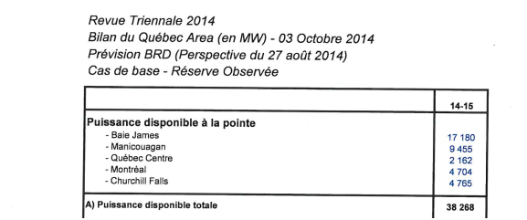
Besoin du Projet? – Production raccordée Manicouagan 2014-2015
Centrales en service en 2015
Puissance disponible
Puissance disponible
Le réseau planifié par le Transporteur pour le Projet surestime la production HQ disponible à la pointe de * *** ** – 9 455 MW = *** ** en amont du corridor Manic-Québec.
à la pointe
à la pointe
Selon HQT
Selon HQD-HQP
(MW)
(MW)
Outardes-4
720
(1)
Outardes-3
* ***
(1)
Outardes-2
***
(1)
TOTAL OUTARDES
* ***
Hart-Jaune
51
(2)
Manic-5 et Manic-5-PA
* ***
(1)
René-Lévesque (Manic-3)
* ***
(1)
Jean-Lesage (Manic-2)
1 130
(1)
Manic-1 + McCormick
***
(1)
Toulnustouc
***
(1)
TOTAL MANIC
* ***
Romaine-2
640
(2)
TOTAL LA ROMAINE
640
Sainte-Marguerite-3
***
(1)
TOTAL SAINTE-MARGUERITE
***
TOTAL HQ
* ****
9 455
(3)
(1) B-0022, HQT-2, document 1, annexe 1; valeurs augmentées de 3,19 % pour ajouter la réserve de stabilité de 325
MW qui n'était pas incluse (4)
(2) http://www.hydroquebec.com/production/centrale-hydroelectrique.html , consulté le 8 janvier 2019.
(3) http://www.regie-energie.qc.ca/audiences/Suivis/SuiviD-2011-162_Criteres/HQD_AnnexeE_12dec2014.pdf , 3e
page.
(4) NS 26 février 2019, page 92.

Slide 6
Besoin du Projet? – Production raccordée (suite)
AHQ-ARQ: Le réseau planifié par le Transporteur pour le Projet surestime la production HQ disponible à la pointe de * *** ** – 9 455 MW = *** ** en amont du corridor Manic-Québec (diapo. précédente).
HQT: NS 27 février, page xxx:
La valeur de production disponible à la pointe provient du Producteur et le Transporteur a utilisé, pour le Projet, les données disponibles en 2013, selon la norme MOD-032.
Les puissances disponibles à la pointe utilisées n’ont pas changé depuis.
AHQ-ARQ:
Si les valeurs n’ont pas changé alors les données de 2013 devraient être identiques à celles véhiculées par le Producteur en décembre 2014 dans le suivi à la Régie pour les centrales correspondantes.
Ce n’est pas le cas: diapo. précédente.

Slide 7
Besoin du Projet? – Churchill Falls
Hydro-Québec Production indique que la puissance installée de la centrale des Churchill Falls est de 5 428 MW: (http://www.hydroquebec.com/production/autres-sources.html , consulté le 26 février 2019).
Le Transporteur indique que la puissance installée de la centrale des Churchill Falls utilisée pour la planification du Projet est de **** ** (NS 26 février, huis clos, page 95).
→Le réseau planifié par le Transporteur pour le Projet surestime donc la puissance installée de la centrale des Churchill Falls de *** **.

Slide 8
Besoin du Projet? – Churchill Falls (suite)
Le Transporteur indique qu’il existe une réservation de 260 MW de LAB à MASS (NS 26 février 2018, huis clos, pages 82, 94 et 95).
D’autre part, Hydro-Québec indique que la puissance disponible en réception à la pointe en provenance de Churchill Falls est de 4 765 MW:
i) http://www.regie-energie.qc.ca/audiences/Suivis/SuiviD-2011-162_Criteres/HQD_AnnexeE_12dec2014.pdf , 3e et 4e pages;
ii) http://www.hydroquebec.com/relations-investisseurs/pdf/18K-2017.pdf, page 12;
iii) https://www.npcc.org/Library/Resource%20Adequacy/Qu%C3%A9bec%20Comprehensive%20Review%202011.pdf, page 10.
Le Transporteur indique que la puissance disponible en réception à la pointe en provenance de Churchill Falls est de 5 200 MW (NS 26 février, page 92), versus la somme de 4765 + 260 = 5 029 MW plus haut.
Ainsi, le Transporteur surestime de 171 MW la puissance disponible en réception à la pointe en provenance de Churchill Falls.
Cette valeur est toutefois moins contraignante que la surestimation de *** ** à la diapo précédente.

Slide 9
Besoin du Projet? – Puissance éolienne
HQT: NS 27 février 2018:
« Donc, l’intervenant, pour faire cette recommandation-là s’appuie sur les données de son tableau qui est à la page 17. Pour établir son niveau de production. Puis ces données-là proviennent de différentes sources, notamment d’exercice de « rehability assessment » présenté au NPCC et de différents autres dossiers déposés au NPCC ou à la Régie, datant de deux mille dix (2010).
[…]
Par exemple, l’intervenant fait la soustraction d’un valeur pour la non simultanéité de la production éolienne. Il fait aussi la soustraction de valeurs pour considérer des indisponibilités forcées de la production.
Ces soustractions-là, qui peuvent avoir sens quand on fait de l’approvisionnement des ressources, ne sont pas appropriées pour faire la planification du réseau. Donc, comme on l’a expliqué dans notre preuve complémentaire, également en réponse à la question 6.1 de la demande de renseignement numéro 4 de la Régie et aussi dans notre présentation, le Transporteur considère cent pour cent (100 %) de la capacité de production. Il inclut les projets prévus à l’horizon d’études. C’est nécessaire pour pouvoir dimensionner le réseau, ce n’est pas de la surestimation. »

Slide 10
Besoin du Projet? – Puissance éolienne (suite)
C-AHQ-ARQ-0024, p. 17:
Ce n’est pas exact que ce sont des données datant de 2010.
10% de non-simultanéité de l’éolien est tout à fait raisonnable.
388 MW en moyenne dans une planification déterministe.

Slide 11
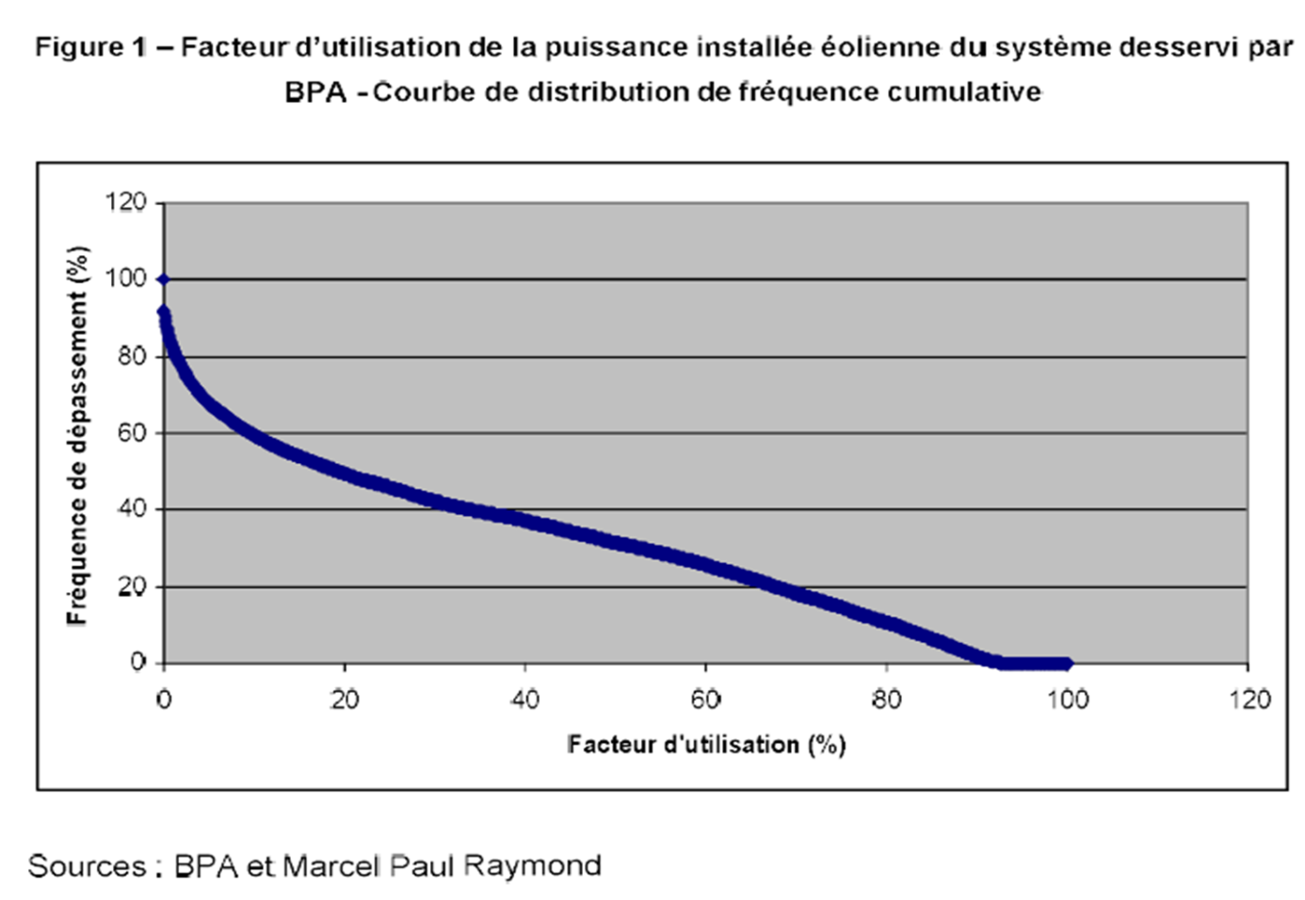
Besoin du Projet? – Puissance éolienne (suite)
AHQ-ARQ:
La probabilité d’avoir une production simultanée de 90 % de toute la production éolienne au Québec (HQD-HQP) est pratiquement nulle en tout temps et d’autant plus en une période précise comme la pointe.
R-3742-2010, C-UMQ-0007, p. 12. →
Données HQ non disponibles.
Les ententes contractuelles avec les producteurs éoliens permettent l’interruption de la production.
D-2010-165, p. 16:
HQT/Régie: « Aussi, cette approche pourrait être intéressante pour un taux de pénétration de production éolienne relativement élevé et constituerait une solution à envisager éventuellement. »

Slide 12
Besoin du Projet? – Indisponibilités forcées
HQT: NS 26 février, page 88:
Pas approprié de mettre une provision pour indisponibilités forcée (IF) de groupes turbines-alternateurs.
AHQ-ARQ:
HQP+Churchill: 370 groupes turbines-alternateurs hydroélectriques sur l’ensemble du réseau (site web HQP).
Si chaque groupe a une probabilité de 1,9 % d’être en IF, la probabilité de n’avoir aucun groupe en IF à un instant donné est de moins de 1 sur 1000.
848 MW en moyenne dans une planification déterministe.
En amont du corridor Manic-Québec, HQP+Churchill a 70 groupes turbines-alternateurs hydroélectriques (site web HQP).
Si chaque groupe a une probabilité de 1,9 % d’être en IF, la probabilité de n’avoir aucun groupe en IF à un instant donné est de 2,5 sur 10.
→ 280 MW en moyenne dans une planification déterministe.

Slide 13
Besoin du Projet? - Conclusion
Selon AHQ-ARQ:
La planification du Projet:
Surestime la production raccordée historique dans l’ensemble du réseau (C-AHQ-ARQ-0024, p. 14-18).
Surestime de *** ** la production HQ raccordée en amont du corridor Manic-Québec.
Surestime de *** ** la puissance installée de la centrale des Churchill Falls.
Sous-estime la prévision de la demande de la Côte-Nord de 100 MW (prévision 2018 vs 2013) (B-0027, p. 15).
Suppose que toute la production éolienne du Québec sera présente en même temps et ce, en plus, à la pointe.
Suppose qu’aucun groupe turbine-alternateur de production ne sera en indisponibilité forcée en pointe.
Ne permet aucune flexibilité sous forme d’entente de mitigation pour éviter des investissements majeurs (NS 26 février pp. 115-116).

Slide 14
Besoin du Projet? – Conclusion (suite)
Selon AHQ-ARQ (suite):
La planification du Projet repose sur un scénario non réaliste qui n’a aucune probabilité de se produire.
Plusieurs exigences que s’impose le Transporteur sur la production raccordée, par exemple, ne sont pas des exigences des organismes de réglementation.
La planification du réseau ne peut pas faire abstraction de son exploitation.
Le Transporteur justifie son projet pour rencontrer les besoins de ses clients.
Or, tous les clients présents au dossier (charge locale et point et point) sont unanimes que le Projet n’est pas requis.
Le Transporteur n’a aucun incitatif financier à ne pas faire le Projet, au contraire.
Un enjeu d’intérêt public: En a-t-on vraiment besoin?
Recommandation:
Ne pas reconnaître la planification du Projet réalisée par le Transporteur étant donné l’ensemble des hypothèses non réalistes utilisées.

